Slide 1

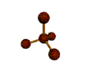
Saturated aliphatic hydrocarbon
第二章 饱和脂肪烃

Slide 2
Content
2.1 Alkanes — 烷烃
2.2 Cycloalkanes— 环烷烃

Slide 3
2.1 Alkanes — 烷烃
烃：分子中只含有碳原子和氢原子的化合物。
饱和脂肪烃 —— 烷烃
不饱和脂肪烃——烯烃、炔烃
开链烃
烃
单环——环烷烃、环烯烃、环炔烃
脂环烃
螺环
桥环
多环
饱和、不饱和
环烃
芳香烃——单环芳烃、多环芳烃

Slide 4
2.1.1 同系列 和同分异构现象—Isomerism
烷烃：由碳和氢两种元素组成的饱和烃称为烷烃，具有C_{n}H_{2n+2}通式。
CH₄
甲烷-CH₄
乙烷-C₂H₆
丙烷-C₃H₈
同系物：在组成上相差一个或多个CH2，且结构和性质相似的一系列化合物称为同系列，同系列中的各化合物互为同系物，其中CH₂为同系列的系差。同系物结构相似，化学性质相近。
同分异构现象：分子式相同而结构不同的现象。
正丁烷（C₄H₁₀）
异丁烷（C₄H₁₀）
烷烃的异构是由于碳骨架不同产生的异构现象称为碳链异构现象。烷烃异构体的数目随着分子中碳原子数的增加而迅速增多。
Notes:
分子的组成和原子的连接方式及顺序称为构造，表示分子组成和原子连接方式及顺序的式子称为构造式。

Slide 5

2.1.2 Nomenclature — 命名
有机物的命名方法主要有系统命名法、普通命名法、俗名和商品名等。
普通命名法（习惯命名法）
碳原子数加“烷”字构成直链烷烃名称。
碳原子数1-10用天干表示：甲、乙、丙、丁、戊、己、庚、辛、壬、癸；
10以上用中文序号表示，如：十一烷、十二烷等。
存在异构体时，以戊烷为例，其直链通常称为正戊烷，连有一个甲基的称为异戊烷，连有两个甲基的称为新戊烷。
CH₃CH₂CH₂CH₂CH₃
_{正戊烷}
_{异戊烷}
_{新戊烷}

Slide 6
根据碳原子的结构不同，可将碳原子分为四类：其中只与一个碳相连的碳原子称为伯碳，又称为一级碳，而与两个、三个、四个碳连接的分别仲（二级）、叔（三级）、季（四级）碳原子。
伯
仲
叔
季
普通命名法简单易用，但对支链较多的复杂分子无法准确命名，要使用系统命名法。

Slide 7
烷基的概念 R-
烷烃分子去掉一个氢原子后余下的基团，通式为C_{n}H_{2n+1}
烷基的命名由相应的烷烃而来：
Me — methyl 甲基 —CH₃
Et — ethyl 乙基 —CH₂CH₃
Pr —propyl 丙基 —CH₂CH₂CH₃
Bu — butyl 丁基 —CH₂CH₂CH₂CH₃
Ph —phenyl 苯基

Slide 8
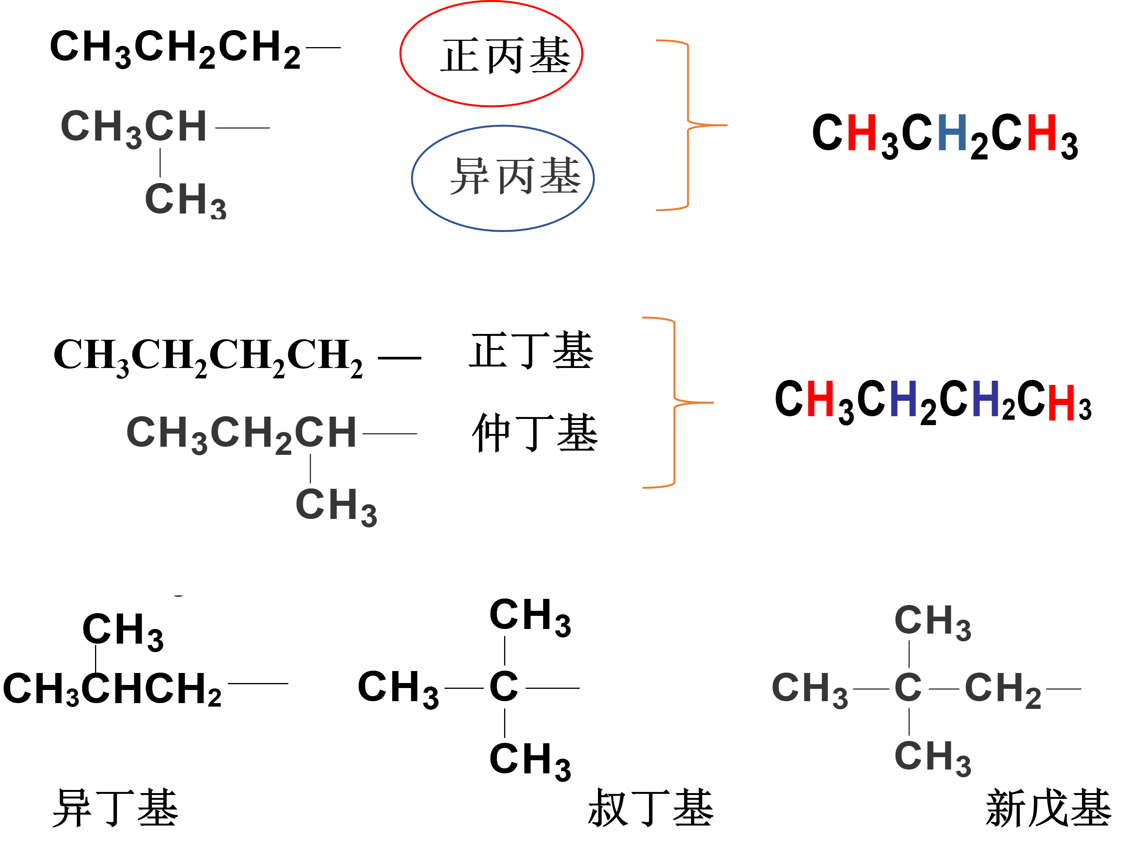

Slide 9
系统命名法（国际IUPAC命名法）
Step I: parent name 找母体
A. 母体是哪一类化合物？ “母体官能团”
“辈份”高
“辈份”中
“辈份”低
一般不做母体官能团
以“辈分”最高的为“母体官能团”，确定化合物类别
Notes:
羰基

Slide 10
也可采用官能团优先次序来确定母体官能团：
-COOH > -SO₃H > -COOR > -COX > -CONH₂ > -CN > -CO- >-CHO > ROH > ArOH > -SH > -NH₂ > -OR > -R > -X > -NO₂
排在前面的官能团优先选为母体官能团。
B. 确定母体
“主链”
含母体官能团的最长链
主链：戊酸

Slide 11
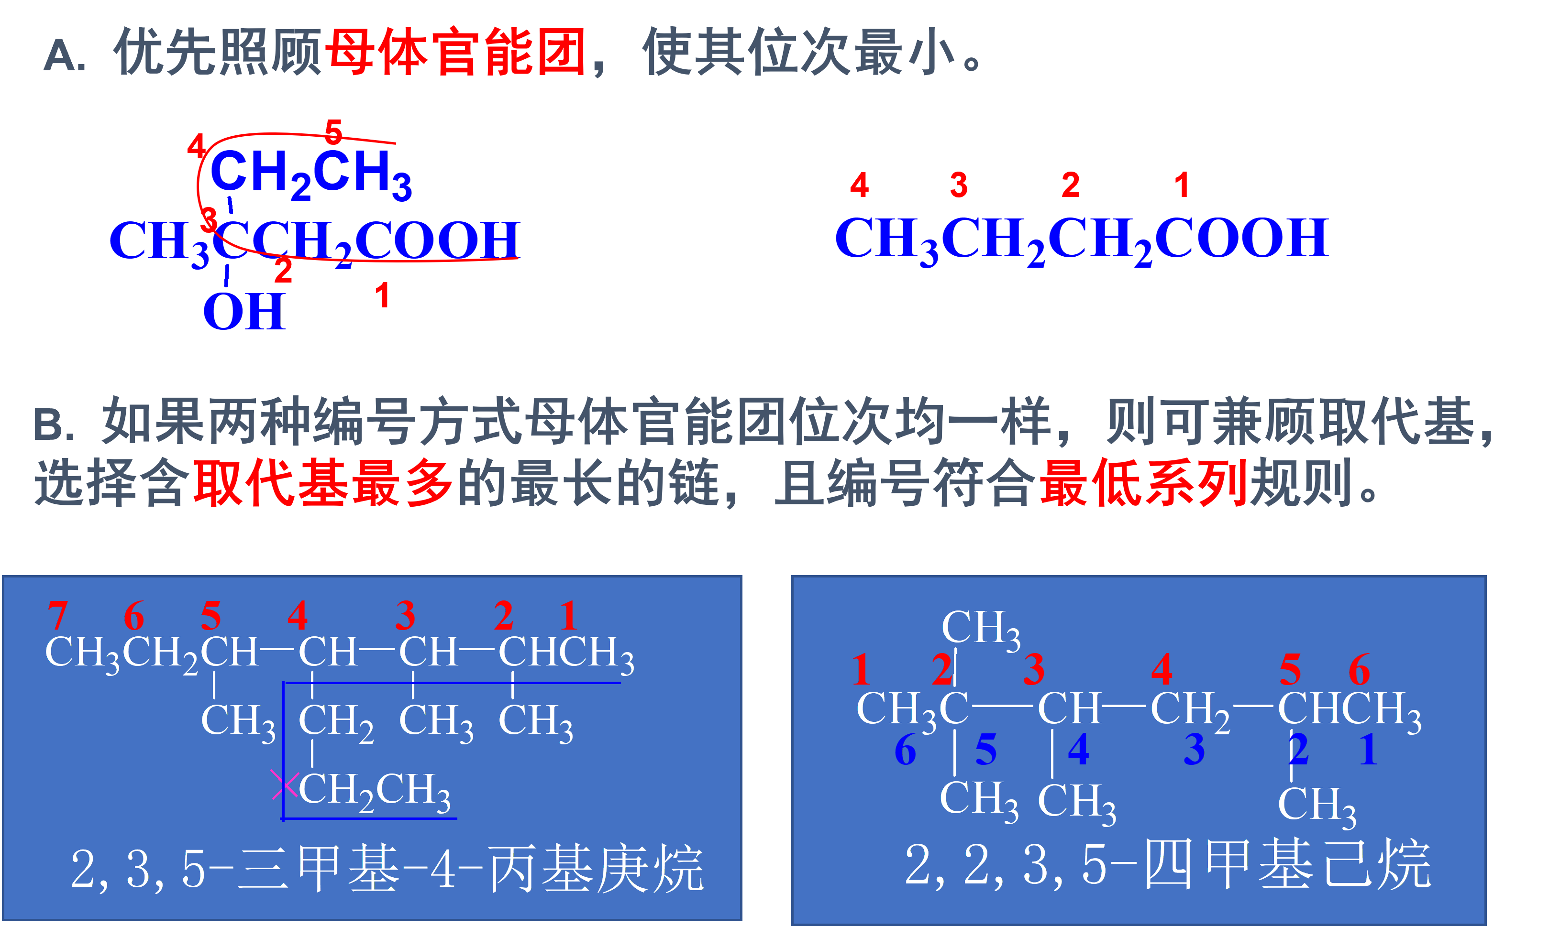
Step II: numbering 编号

Slide 12
Step III: nomenclature 书写
取代基位号（顺序规则）-取代基名称-母体官能团位号-母体
若有几个相同的支链，则在支链前加“二、三”等数字，
表示支链位置的几个阿拉伯数字之间用逗号
3-甲基-3-戊醇
3-羟基戊酸
3,3-二甲基戊酸
顺序规则：为了决定有关原子或基团排列顺序而人为定下的规则。中文系统命名法借用次序规则来规定取代基在命名中的列出顺序

Slide 13

复杂结构命名的几个小原则
均为“己烷”，如何选主链？
小原则一：如有多个等长的候选主链，则选含有支链数目最多的为主链。

Slide 14

1
2
3
4
5
6
7
8
4
5
6
7
8
3
2
1
Substitution groups on 3, 4 sites.
Substitution groups on 2, 4 sites.
两种选法均含有两个支链，何如？
小原则二（最低系列规则）：若两条链链长相同，且支链数也相同，则选支链位号最小的为主链，并以此规则编号。

Slide 15

比较编号大小的原则：按编号顺序比较，先比第一个，若相同则比第二个……依此类推。
7
6
C
4
3
2
1
4
5
6
7
5
C
C
C
C
C
C
C
C
C
3
C
C
2
C
1
[2,4,5]
[2,4,6]

Slide 16



最低系列规则亦用于编号
1
2
3
4
5
6
[2,4,5]
6
5
4
3
2
1
[2,3,5]

Slide 17
基团大小的判定（顺序规则）
（1）单原子取代基：按原子序数大小排列，原子序数大的顺序大，原子序数小的顺序小。
(2)多原子取代基：先比较第一个原子

Slide 18
如果两个多原子基团的第一个原子相同，则比较与它直接相连的其他原子，比较时，按原子序数排列，先比较最大的一个，仍相同，再顺序比较居中的、最小的。
-C(C,H,H)
-C(H,H,H)
-C(Cl,H,H)
C1
C2
C1
C2
-C(C,H,H)
-C(C,H,H)
-C(F, F,H)
不走回头路
(3)含有双键或叁键的基团，可认为连有两个或叁个相同的原子。

Slide 19
小原则三：如果两个不同取代基所取代的位置按两种编号法位号相同，则从顺序较小基团的一端开始编号。
小原则四：书写时顺序较小的基团列于前
4-丙基-8-异丙基十一烷

Slide 20
小原则五：如支链上还有取代基，则从与主链相连的碳原子开始，将支链的碳原子依次编号，支链上取代基的位置就由这个编号所得的位号表示。

Slide 21
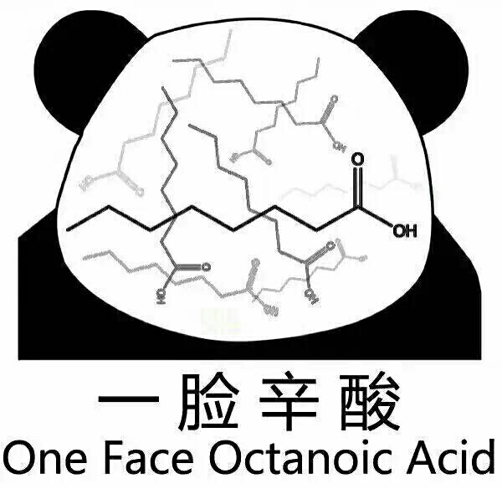
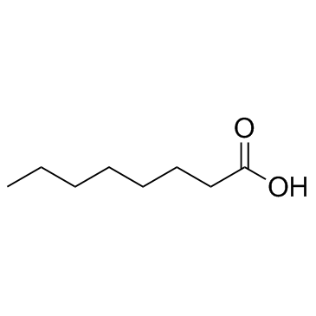
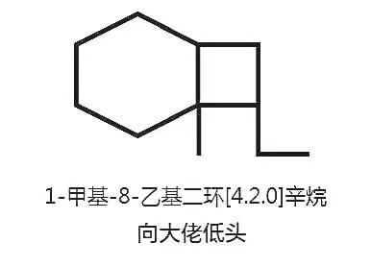
放松一下

Slide 22
衍生物命名法
以甲烷为母体，其它为取代基命名
二甲基正丙基异丙基甲烷
乙基异丙基仲丁基叔丁基甲烷
甲基乙基异丙基甲烷

Slide 23
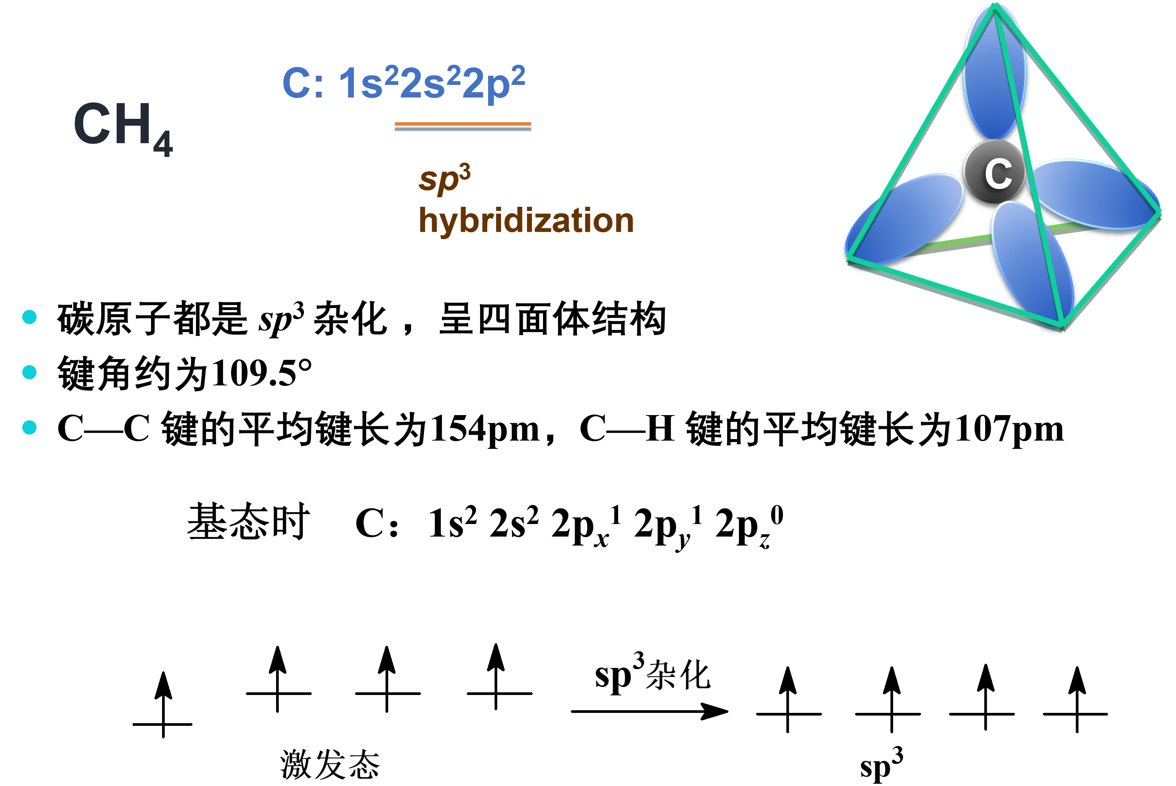
2.1.3 Structure — 结构

Slide 24
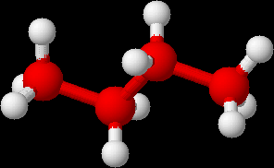
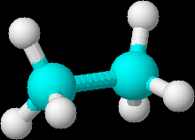
其他烷烃的结构
烷烃分子形成时，碳原子的SP³轨道沿着对称轴的方向分别与碳的SP³轨道或氢的1S轨道相互重叠成σ键，因此也都有四面体的结构，但由于其他烷烃的碳原子上的四个基团并不完全相同，因此每个碳上的键角并不完全相等，但都接近于109.5°。

Slide 25
烷烃分子表示方法
（1）结构简式 C-H和C-Cσ单键可省略。
（2）键线式
端点代表碳原子，不需写出每个碳原子上的氢原子，但除氢原子之外的其他原子必须写出。

Slide 26
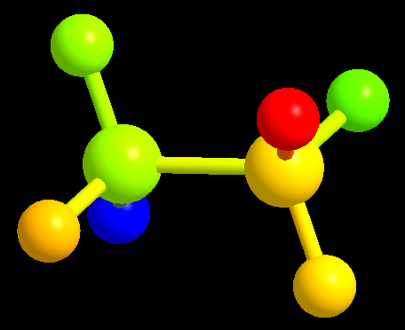
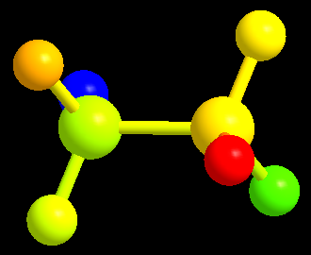
2.1.4 Conformation — 构象
构象：分子中的原子或基团在空间的特定排列形式
构象异构体：由单键（σ键）旋转而产生的异构体
单键旋转会产生无数个构象，它们互为构象异构体
乙烷分子立体形状表示方法
实线-键在纸平面上; 楔线-键在纸平面前;
虚线-键在纸平面后。

Slide 27
构象式的表达方式：
Newman 投影式、锯架式、伞式(楔形式)
重
叠
式
楔形式 锯架式 纽曼式
交
叉
式
楔形式 锯架式 纽曼式
Notes:
将乙烷模型置于纸面上，使C—C键与纸面垂直，从C—C键上方往下看，用一个点表示前面的碳原子，与这一个点相连的线表示碳原子上的键，用圆圈表示后面的碳原子，从周围的、向外伸出的线表示后一个碳原子上的键。

Slide 28
乙烷的构象

Slide 29
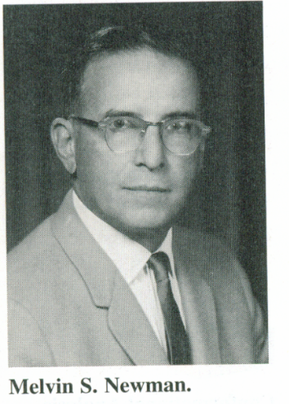
重叠式与交叉式构象的能量分析
交叉式（能量较低）
重叠式（能量较高）
交叉式构象为乙烷的优势构象；原因：原子或基团之间的距离远、斥力小，能量最低。

Slide 30
乙烷的不同构象
• 转动能：12.1kJ/mol
每对重叠氢 H-C-C-H
重叠张力(扭转张力)：~4.2 kJ/mol
重叠式
• 室温下，构象异构体处于快速转化的动态平衡中，某一构象停留时间极短(<10⁻⁶秒)不能分离。
• 乙烷交叉式构象是优势构象。
交叉式
交叉式
构象异构体：
既是不同物质，又是相同物质
各基团空间位置不同，为异构体
常温下相互转换，一般无法分离

Slide 31
正丁烷的构象
以正丁烷的C2—C3键的旋转来讨论丁烷的构象，固定C2，把C3旋转一圈来看丁烷的构象情况。在转动时，每次转60°，直到360°复原可得到四种典型构象。

Slide 32
丁烷的四种特殊构象

Slide 33
乙烷衍生物的构象分布：
构象稳定性：对位交叉式 > 邻位交叉式 > 部分重叠式 > 完全重叠式
室温下，正丁烷构象异构体处于快速转化的动态平衡中，不能分离。最稳定的对位交叉构象是优势构象。
衍生物 对位交叉的比例%
ClCH₂CH₂Cl ~70
BrCH₂CH₂Br 84~91
PhCH₂CH₂Ph >90
一般情况下是：对位交叉式 > 邻位交叉式

Slide 34

单选题
1分
答案解析
试解释乙烷构象中重叠式的能量为何大于交叉式？
克莱登大学申请博士学位试题（有机化学卷） 2002年5月22日
重叠型构象中，两个Ｃ原子上的Ｈ原子相距较近，产生排斥力，而出现空间阻碍效应(Steric effect)。而在交叉型构象中，两个Ｃ原子上Ｈ原子的相距较远，不会出现空间阻碍效应的排斥力，能量较低，比较稳定。
A
电子重排效应
B
空间阻碍效应
C
极化效应
提交
可为此题添加文本、图片、公式等解析，且需将内容全部放在本区域内。正常使用需3.0以上版本

Slide 35

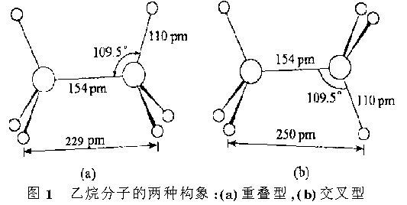
重叠型构象中，两个Ｃ原子上的Ｈ原子相距较近，产生排斥力，而出现空间阻碍效应(Steric effect)。而在交叉型构象中，两个Ｃ原子上Ｈ原子的相距较远，不会出现空间阻碍效应的排斥力，能量较低，比较稳定。

Slide 36
2.1.5 properties — 性质
2.1.5.1 Physical properties — 物理性质
1、状态
在室温（25 ℃）和0.1MPa下，C1-C4直链烃为气体，C5-C17直链烃为液体，十八个碳原子以上直链烃为固体。
2、沸点(bp)
烷烃分子同系物中，随碳原子数的增加，其沸点也相应升高。在分子式相同的构造异构体中，支链越多，分子间距越大，其沸点越低。

Slide 37
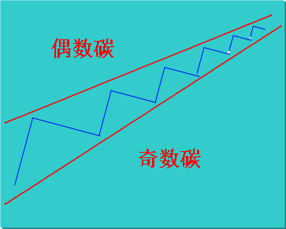
3、熔点(mp)
烷烃分子同系物中，随碳原子数的增加，其熔点也曲线升高。偶数碳原子直链烷烃熔点大于相邻的两个奇数碳原子烷烃，在分子式相同的构造异构体中，对称性越好，分子在晶格中的排列越紧密，其熔点越高。

Slide 38
4、相对密度
烷烃分子同系物中，随碳原子数的增加，状态趋于固态，相对密度趋于0.8。
5、溶解度
非极性，难溶于水，易溶于CCl₄等非极性或弱极性有机溶剂。

Slide 39
2.1.5.2 Chemical properties — 化学性质
烷烃（特别是正烷烃）的化学性质稳定。在常温常压下，与大多数试剂如强酸、强碱、强氧化剂、强还原剂等都不起反应，或反应速度极慢。
原因：（1） 其共价键都为σ键，键能大；（2）分子中的共价键不易极化（电负性差别小C2.5， H2.2）。但稳定性是相对的、有条件的，在一定条件下（如高温、高压、光照、催化剂），烷烃也能起一些化学反应。

Slide 40
烷烃的化学性质
特点一：较稳定
键能相对较大
特点2：可以反应
C—C , C—H 有一定极性，可反应
氧化反应
热解
异构化
自由基取代反应
特点3：自由基型反应
电负性 C：2.5 H：2.2
不同的C—H键其键能不同，但极性都不大，以均裂为主
Notes:
C-C、C-Hσ键。键能较大，极性较小，烷烃稳定。高温、光照等条件下烷烃具有反应活性。

Slide 41
1、氧化反应
a.完全燃烧
b. 不完全燃烧
烷烃的不完全燃烧会产生有毒的CO和黑烟C，是汽车尾气所造成的空气污染之一。
c. 部分氧化
在一定条件下，烷烃也可以只氧化为一定的含氧化合物，如在KMnO₄，MnO₂等催化下，利用空气或氧气氧化高级烷烃，可得高级脂肪酸。

Slide 42
2、异构化反应
由一个化合物转化为其异构体的反应称为异构化反应。如：
3、取代反应
烷烃的氢原子被卤素取代生成卤代烃的反应称为卤代反应。
卤素的相对反应活性： 氟 > 氯 > 溴 > 碘。
卤代反应通常是指氯代或溴代，因为氟代反应通常非常剧烈（爆炸性反应），碘代反应很难直接发生。

Slide 43


卤代反应—自由基取代反应
甲烷的氯代反应
Cl₂
Cl₂
Cl₂
Cl₂
CH₄
CH₃Cl
CH₂Cl₂
CHCl₃
CCl₄
反应条件：
（1）室温及暗处不反应
（2）大于250℃可反应
（3）室温但有光可反应
（4）用光引发反应
（5）如果有氧或者其他能捕捉自由基的杂质存在，反应则有诱导期，诱导期长短与存在这些杂质多少有关.

Slide 44
甲烷的氯代反应

Slide 45
甲烷氯代反应的产物
甲烷的卤代反应较难停留在一元阶段，氯甲烷还会继续发生氯代反应，生成二氯甲烷、三氯甲烷和四氯化碳。
若控制一定的反应条件和原料的用量比，可得其中一种氯代烷为主要的产物。比如 甲烷 ：氯气 = 10 ：1 （400~450 ℃时）CH₃Cl占98%；甲烷 ：氯气 = 1 ：4 （400 ℃时）主要为CCl_{4。}

Slide 46
其他烷烃的氯代反应
正丙烷分子中，有六个等价伯氢，两个等价仲氢，若氢的活性一样，则两种一氯代烃的产率，理论上为：6 ：2 = 3 ：1；但实际上为： 43 ：57 = 1 ：1.33
这说明在室温氯代时，各类氢的反应活性是不一样的。
再看异丁烷一氯代时的情况：

Slide 47
氢原子的反应活性和碳自由基的稳定性
烷烃分子中处于不同状态的氢原子(伯、仲、叔氢)，在发生卤代反应时，其反应活性并不一致。因其C-H键发生均裂所需能量(键的离解能)不同。根据实验测定不同氢原子的反应活性如下：叔氢原子>仲氢原子>伯氢原子
各氢原子的反应活性与反应的中间产物碳自由基稳定性有关。自由基越稳定则在反应中越易形成，因此，反应速度越快。碳自由基的稳定性如下：
自由基稳定性次序为：

Slide 48
烷基自由基结构
带孤单电子碳 sp²杂化。孤单电 子占据未参与杂化的p轨道。p轨道垂直于三个sp²杂化轨道所在的平面。
乙基自由基 异丙基自由基 叔丁基自由基
碳自由基的稳定性顺序

Slide 49
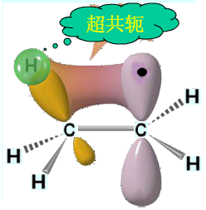
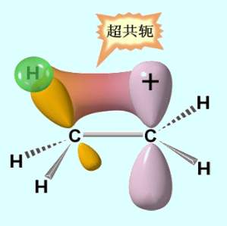
超共轭效应
有机化合物分子中的C-H σ键与π键或p轨道在一定方向上也能产生部分重叠，使 C-H键电子向π键或p轨道偏移而产生电子的离域现象。这种C-H σ键电子的离域现象称为超共轭效应。

Slide 50
烷烃的溴代反应
溴的活性比氯小（ 溴代条件：光照，127℃ ），但选择性比氯大。
故溴代反应的选择性好，在有机合成中比氯代更有用。

Slide 51
4、 烷烃的硝化和磺化
5、裂化和裂解
裂化—隔绝空气加压(P=5MPa)，加热(500～700℃)，断裂成小分子
催化裂化—在催化剂存在下的裂化，温度较低(400～500℃)，常压。
催化剂：硅酸铝(SiO₂~Al₂O₃)等。

Slide 52
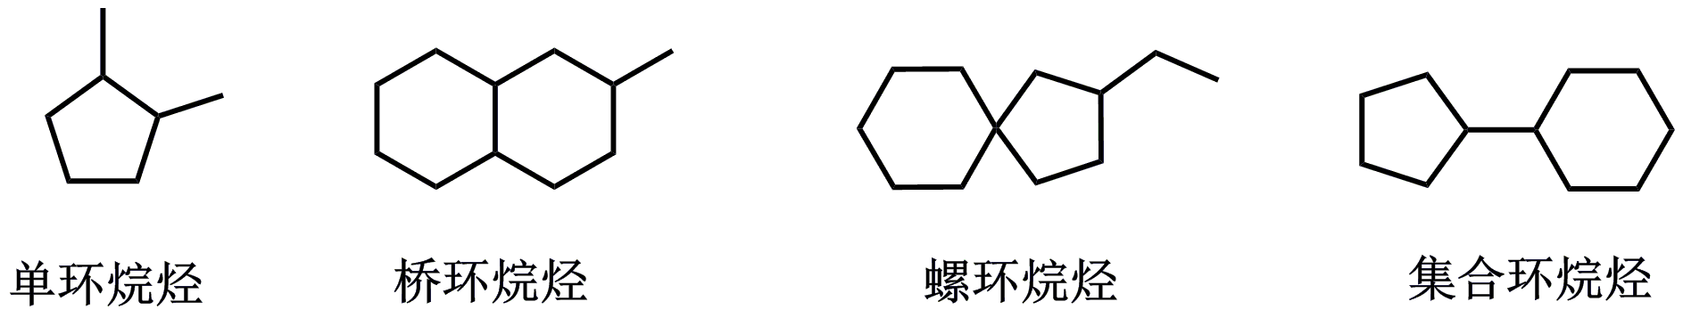
2.2 Cycloalkanes— 环烷烃
单环烷烃——只含有一个环的环烷烃
桥环烷烃——单环之间共用两个或两个以上碳原子 的多环烷烃
螺环烷烃——单环之间共用一个碳原子的多环烷烃
集合环烷烃——环与环之间以单键直接相连的多环烷烃
环 烷 烃

Slide 53
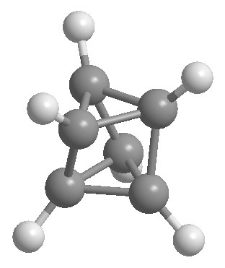
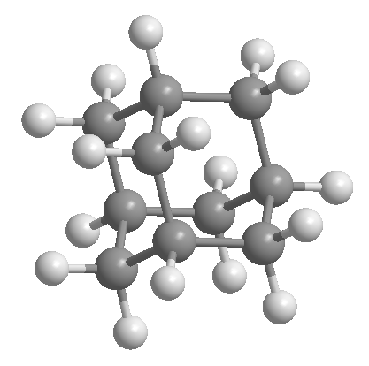
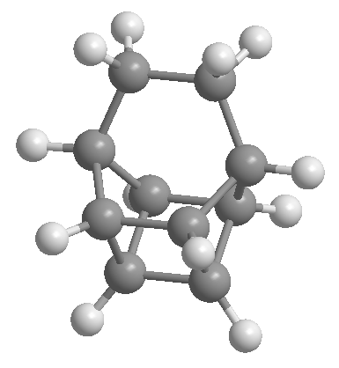
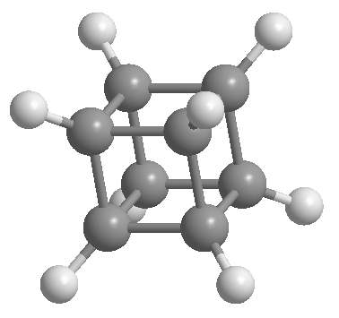
Some interesting bridging compounds
Cubane
立方烷
Primane
棱 烷
Diamentane
金刚烷
篮 烷

Slide 54
2.2.1a Isomerism — 同分异构
碳架异构：由于环的大小以及取代基的相对位置而存在的异构现象
C₅H₁₀的同分异构体:
环戊烷
甲基环丁烷
乙基环丙烷
1,1-二甲基环丙烷
1,2-二甲基环丙烷

Slide 55
顺反异构：
由于环结构属于刚性结构，成环原子之间的单键不能自由旋转而引起得异构现象。两个取代基在环平面同侧为顺式，不同侧为反式。

Slide 56
2.2.1b Nomenclature — 命名
单环：
1、没有取代基: 在相应烷烃名称前加“环(cyclo)” 2、有取代基：取代基简单时以环为母体，取代基复杂时环做为取代基
3、有多个取代基时，编号遵循最低系列原则、顺序规则

Slide 57
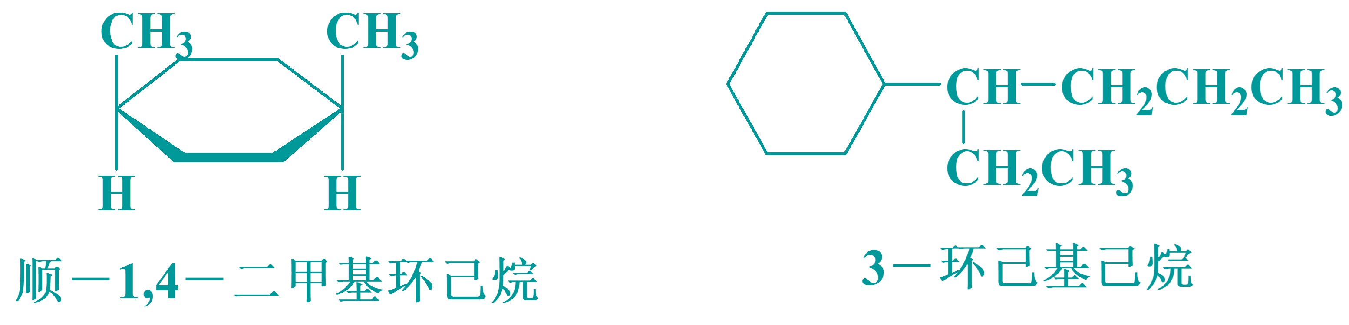
CH₃
CH₂CH₃
CH₃
CH₃
CH₂CH(CH₃)₂
CH₃
1-甲基-3-乙基环戊烷
1,2,4-三甲基-3-异丁基环辛烷
作为取代基

Slide 58
螺环烃：
1）选母体：根据成环的总碳原子数，称为“螺某烷”。
2）编号：从小环开始；从第一个非螺原子开始。
3）书写：先写词头“螺”
方括号内沿着编号方向写出每个环中除螺原子
外的每个环的碳原子数
数字之间用圆点隔开
最后写出包括螺原子在内碳原子数的烷烃名称
1
6
7
2
5
8
3
10
9
4
螺[4.5]癸烷
“小原则”：在不违背螺环烃命名的“大”原则基础上，在编号时应尽可能令取代基的位号最小。

Slide 59
螺[4.5]癸烷
6-甲基螺[4.5]癸烷
螺[5.5]十一烷
4-甲基螺[2.4]庚烷

Slide 60
桥环烃：
1）选母体：根据成环的总碳原子数及环数，称为“n环某烷”。
2）编号：从桥头碳开始；从最长桥开始。
3）书写：先写环数
方括号内沿着编号方向写出每个环中除桥头碳原子
外的每个环的碳原子数
数字之间用圆点隔开
最后写出包括桥头碳原子在内碳原子数的烷烃名称
二环[3.2.1]辛烷
二环[1.1.0]丁烷
2,7,7-三甲基二环[2.2.1]庚烷

Slide 61
2.2.2 properties — 性质
物理性质：
环烷烃分子较规则，不易自由摇动
分子排列紧密
熔点、沸点、密度等一般高于相应的直链烷烃
化学性质：
单环烷烃按照环的大小分类：
小环化合物 C3～C4
普通环化合物 C5～C7
中环化合物 C8～C11
大环化合物 ≥C12
大环、中环、普通环化合物的化学性质与开链烃相似，小环化合物的性质较特殊。

Slide 62
1、取代反应
与饱和烷烃一样，在光和热的引发下环烷烃可以发生卤代反应，生成相应的卤代物。如：
2、开环加成反应
a. Hydrogensis
(催化加氢)

Slide 63
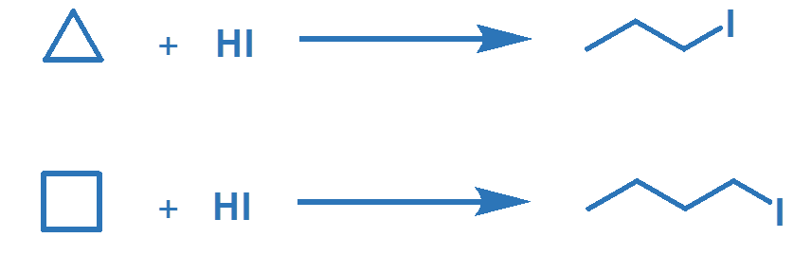
b. Halogen addition
(加卤素)
可以将其烷烃区别开来
c. Addition of hydrogen halide
(加卤化氢)

Slide 64
开环的规律：
在含氢最多与含氢最少的碳原子之间开环。
HX加成的规律：
H加在含氢较多的碳上。
环丙烷衍生物开环符合马氏规则。
CH₃
+ HBr CH₃CCHCH₃
Br CH₃
1,1,2-三甲基环丙烷
2,3-二甲基- 2-溴丁烷

Slide 65
3、氧化反应
常温下，环烷烃不与一般氧化剂（如高锰酸钾水溶液、臭氧等）不起反应，以此这可作为环烷烃与烯烃、炔烃的鉴别反应。
但在加热时与强氧化剂作用，或在催化剂作用下用空气氧化，环烷烃可氧化成各种氧化产物，如：

Slide 66
2.2.3 Structure and stability — 结构及稳定性
环的稳定性与环的大小有关。从燃烧热的变化得到，开链烷烃的平均燃烧热，每个CH₂的ΔH_{c}=658.6kJ/mol
环烷烃 | 分子燃烧热 kJ/mol | 每个CH₂的燃烧热kJ/mol | 差值 kJ/mol
环丙烷 | 2112.9 | 704.3 | 45.7
环丁烷 | 2771.9 | 693 | 34.4
环戊烷 | 3320 | 664 | 5.4
环己烷 | 3951.7 | 658.6 | 0
环庚烷 | 4636.7 | 662.4 | 3.8
环辛烷 | 5310.3 | 663.8 | 5.2
环壬烷 | 5981 | 664.6 | 6
环癸烷 | 6635.8 | 663.6 | 4.1

Slide 67
Baeyer’s strain theory
Baeyer张力学说
Assumption:
1、成环的碳原子均在同一同面上，且呈正多边形
2、碳原子采取sp³杂化形式，正常键角应为约109.5度
3、为了满足平面正多边形的内角要求，成环的键必须向内或向外扭转， 扭转的程度越大，体系越不稳定。
60º
90º
108º
120º
129º

Slide 68
109。28′ 内角
偏转角度=
2
N = 3 4 5 6 7
偏转角度 24°44’ 9°44’ 4°4’ -5°16’ -9°33’
从偏转角度来看，五员环应最稳定，大于五员环或小于五员环都将越来越不稳定。但实际上，五员，六员和更大的环型化合物都是稳定的。这就说明张力学说存在缺陷。

Slide 69
小环烷烃的结构
实际上，环烷烃（除三元环外）并不是一个平面结构，这就使张力学说失去了存在的基础。那么，如何解释小环的不稳定性呢？
其实，在三元环及四元环中，碳碳键并不是沿键轴方向重叠的σ键。而是一种非“正规”的单键，成键的强度较弱，因而容易发生断裂。

Slide 70
现代共价键理论认为，在环丙烷分子中∠CCC=105.5°, ∠HCH=114°,说明分子中碳原子之间的轨道重叠不在一条直线。而是弯曲成键，重叠程度小形如香蕉(不能达到最大程度重叠)，从而产生较大的角张力。
同时由于环的刚性结构，使得成环的碳碳键不能完全自由旋转，导致环碳原子所连的原子或基团之间产生斥力，形成扭转张力。

Slide 71
由此可见：
（ 1 ） 键的重叠程度小，稳定性下降 。
（ 2 ） 电子云分布在两核连线的外侧，增加了试
剂进攻的可能性，故具有不饱和烯烃的性质。

Slide 72
2.2.4 Conformation— 构象
环己烷的构象
Chair Structure 椅式
250pm
5
6
1
4
3
2
部分交叉式，扭转张力较小
构象转换体

Slide 73
a 键
Axial bond
e 键
Equatorial bond
Two types of C-H bonds in chair conformation

Slide 74
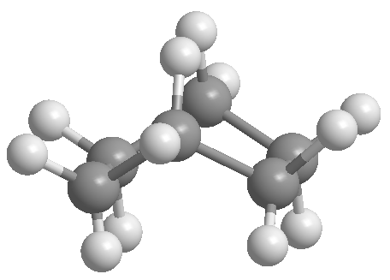
Boat structure 船式结构
183pm
4
1
5
6
全重叠式，存在扭转张力
3
2
存在范氏力
2、3、5、6碳处于同一平面

Slide 75
一元取代环己烷：
1、一取代时，取代基趋向于处于e键
2、若有多个取代基，在满足顺反构型关系的前提下，则越多取代基处于e键时越稳定。
3、若环上有不同取代基，在满足顺反构型关系的前提下，则大基团处于e键时较稳定。
构象转换体
能量差 = 7.6 kJ / mol
取代基处于e-键的构象是优势构象

Slide 76
二元取代环己烷：
在满足空间构型的前提下，令尽可能多的取代基处于e键。
优先满足大基团处于e键。
-F, -CN < -Cl, -Br, -I < -OCH₃ < -OH < -COOH < -NH₂ < -CH₃ <
-CH₂CH₃ < -CH(CH₃)₂ < -C₆H₅ < -C(CH₃)₃

Slide 77
其它环的构象

Slide 78
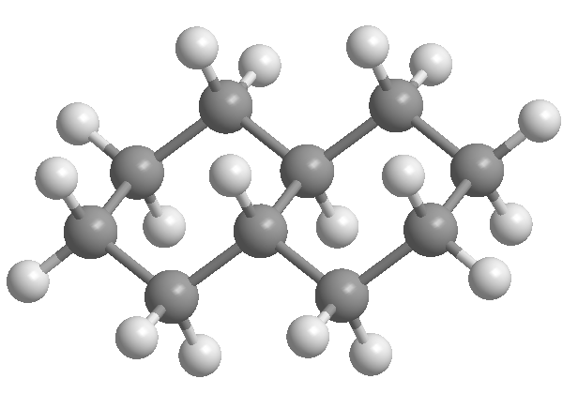
2.2.5 Decalin —十氢化萘
8.7kJ/mol more stable

Slide 79
十氢萘的构象

Slide 80


